Slide 1
Архітектура України

Slide 2
План:
1.Стародавня архітектура
2.Середньовічна архітектура
3.Готика в Україні
4.Ренесанс у Львові
5.Бароко
6.Класицизм
7.Період занепаду української архітектури і художньої освіти в XIX ст
8.Українська сецесія (модерн)
9.XX століття
10.Сучасність, 21 століття
11. Народна архітектура

Slide 3
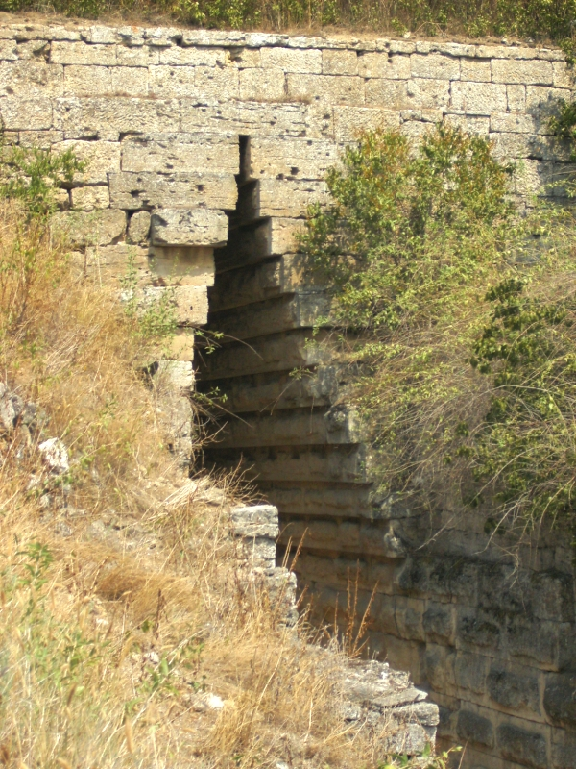
Стародавня архітектура
Керч, Царський курган, архаїчне склепіння

Slide 4
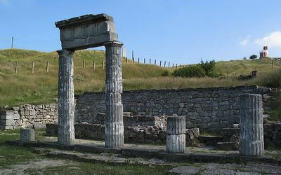
Рештки міста Пантікапей , столиці Боспорської держави, VI століття до н. е. - V століття н. е.

Slide 5
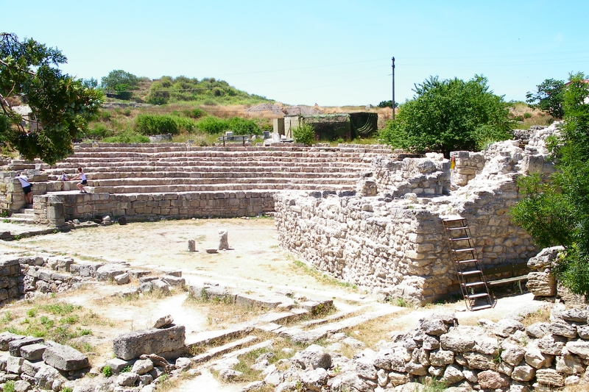
Руїни давньогрецького театру, Херсонес Таврійський
( Севастополь )

Slide 6
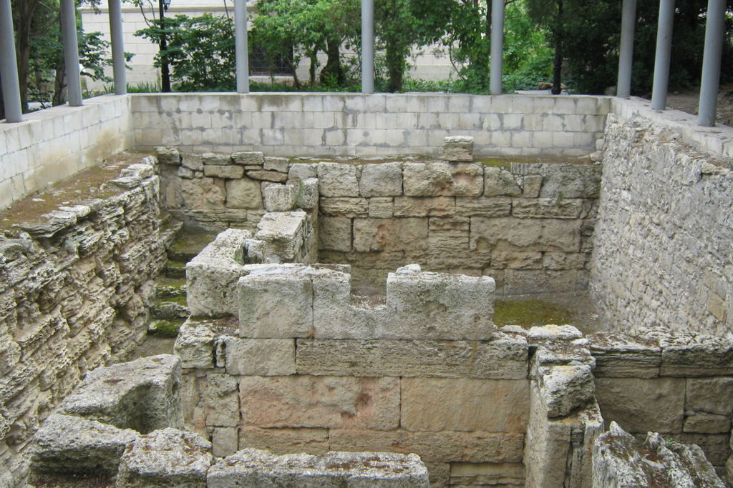
Руїни Монетного двору, Херсонес Таврійський

Slide 7
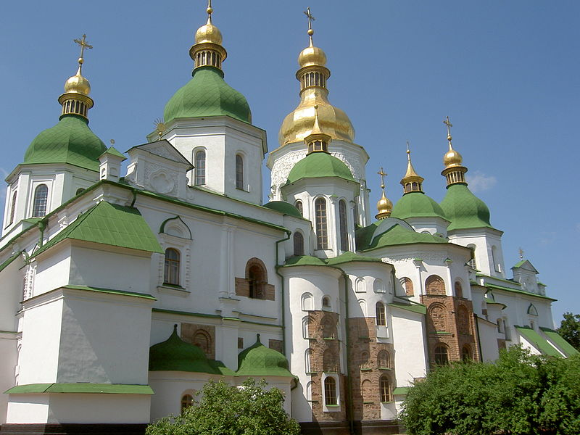
Середньовічна архітектура
Софійський собор, Київ, 1017/1037. Побудований у візантійському стилі, а у XVIII ст. реконструйований у стилі українського бароко

Slide 8
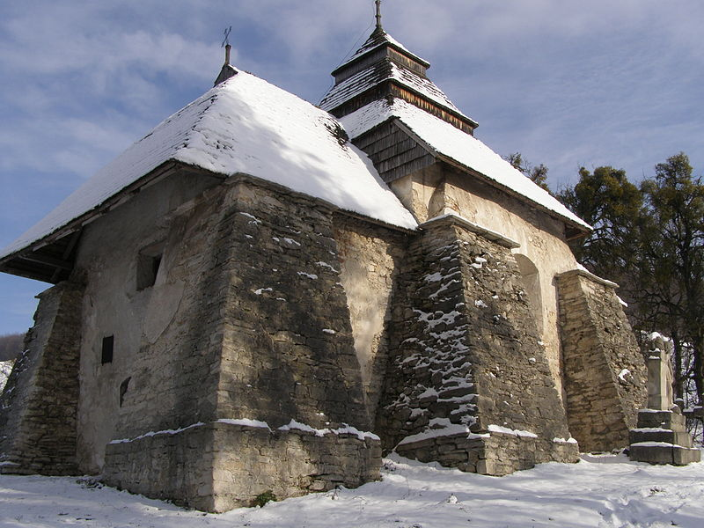
Церква
Св. Миколая, c. Чесники,
XIV–XVI ст.

Slide 9
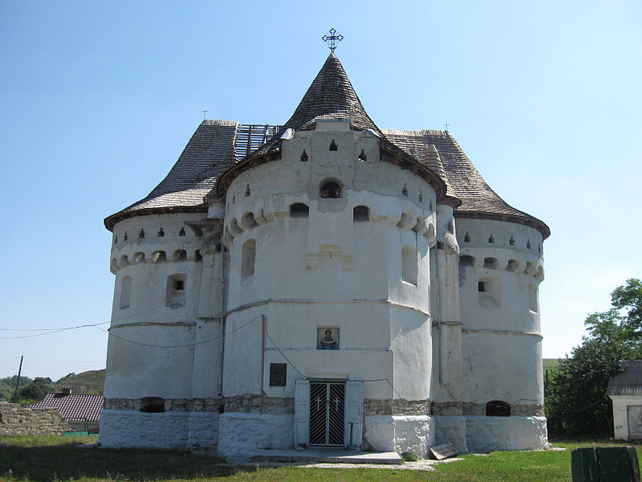
Оборонна Покровська церква
XV –XVIII ст.
Хмельницька обл., c. Сутківці

Slide 10
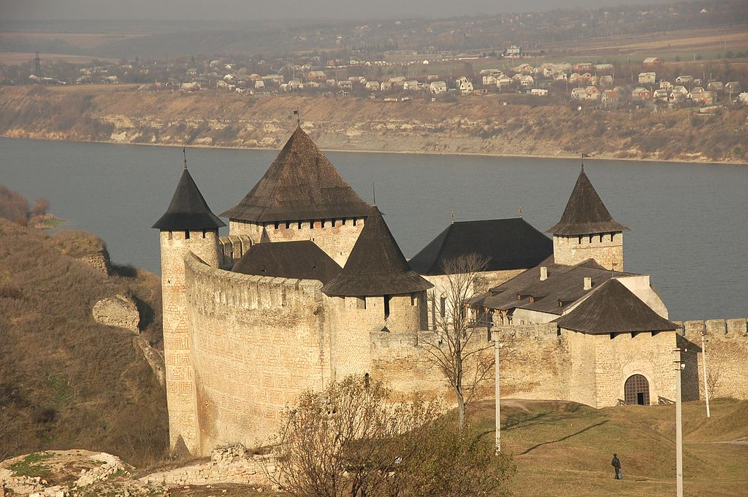
Хотинська фортеця у м. Хотин,
Чернівецька область, початок XV ст.

